Slide 1
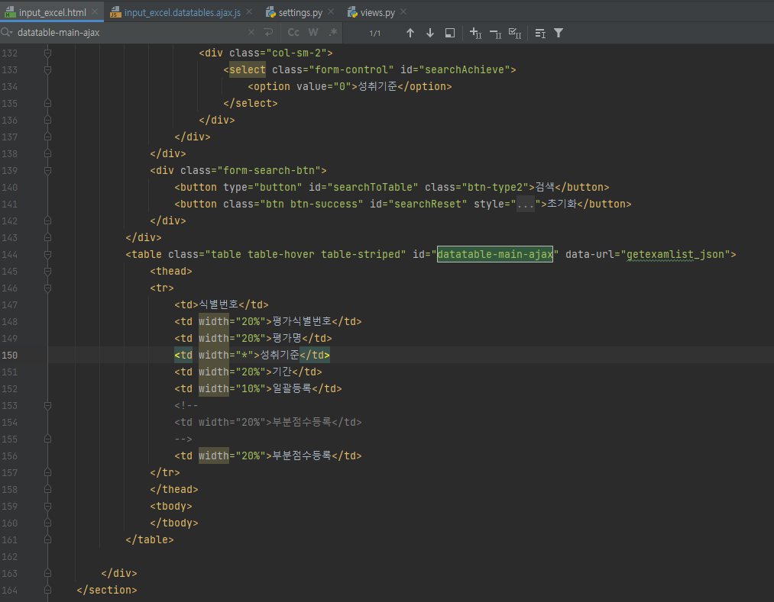
DataTable Library 정리
1. Datatable 을 적용시킬 table ID 확인

Slide 2
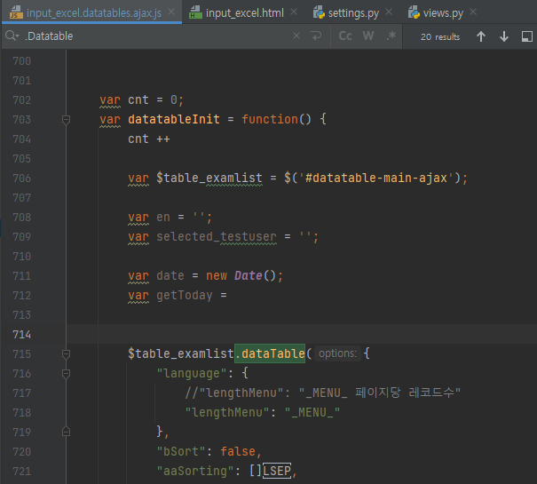
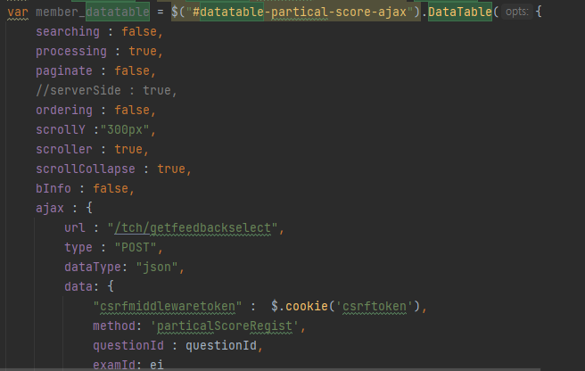
2.Table 태그에 DataTable 라이브러리 적용.
적용 방법 1
적용 방법 2

Slide 3
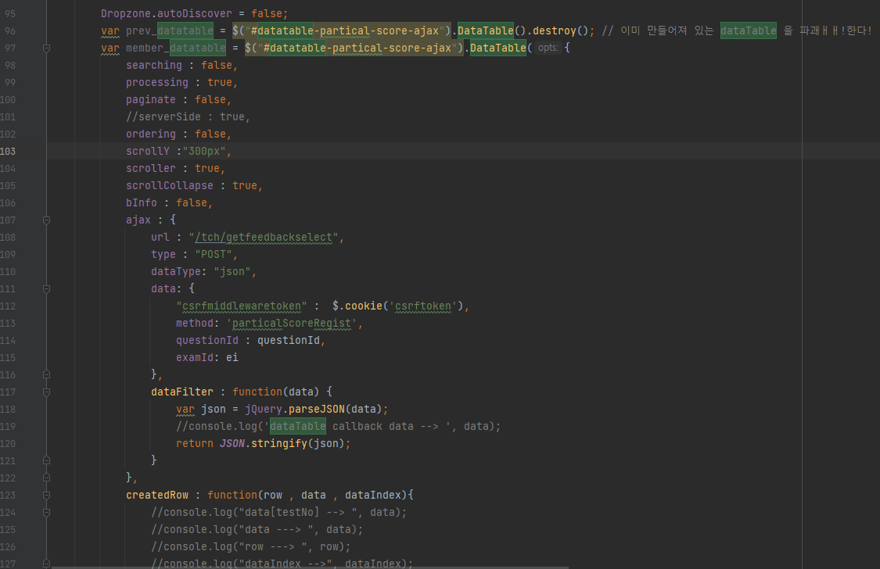
3. DataTable 설정 -1
96 line -> 데이터테이블이 해당 아이디에 이미 작성되어 객체가 존재한다면 해당 데이터테이블 객체를 제거한다.
97 line -> 데이터테이블을 table tag에 적용한다.
98 line -> datatable에 검색 창을 추가한다.
99 line -> 서버사이드에서 받아올 데이터 양이 많아 datatable에 row 들이 표시되기전까지 시간이 걸린다면, {받아오는 중…} 이라는 메시지를 보여준다.
100 line -> 데이터테이블에 페이지 기능을 활성화 시킨다.
101 line -> serverSide 옵션이 true라면 ajax로 요청할 url 에 paginate ( length : 표시할 row수 / draw : 현재페이지, / start : 시작 row 번호) 등의 정보들을 암묵적으로 요청(request)에 넣어 전달한다.
102 line -> 데이터테이블의 특정 컬럼을 클릭하면 내림차순 , 오름차순 정렬이 되는 기능이다.
103 line -> 데이터 테이블에 표시되는 데이터를 y축 스크롤 바를 이용하여 살펴볼 수 있다.
104 line -> datatable의 scroll을 생성하거나 제거하는 옵션
105 line -> datatable에 표시되는 row의 개수에 맞춰 table의 height 가 자동조정되는 옵션.
107 line -> dataTable의 ajax 요청
117 line -> dataTable ajax 요청의 callback 함수
123 line -> dataTable의 row를 그릴 때 data정보, tr태그에 속성을 추가하거나 row의 배경색 등을 변경할 떄 사용한다.
…. 이어서.
https://datatables.net/reference/index <- 데이터테이블 reference 사이트
※ dataTable의 모든 옵션에 대하여 다룰 수는 없음으로 필요하거나 새로 알게 된 옵션들은 해당 url에서 검색하여 학습한다.

Slide 4
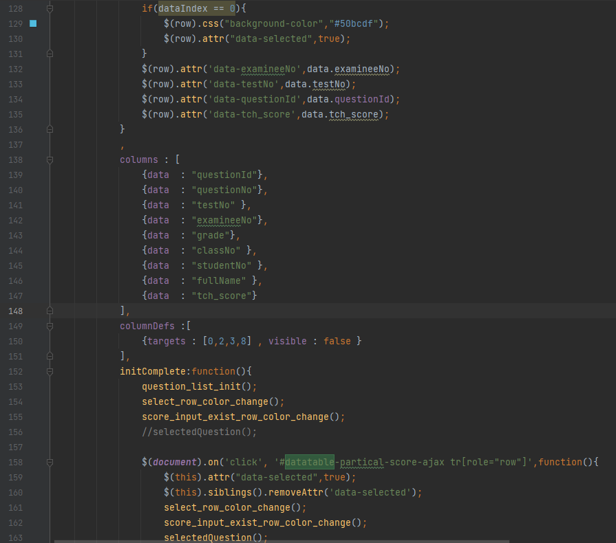
3. DataTable 설정 -2
138 line : dataTable에 표시할 row 정보(컬럼들의 info)로 json 형식의 dict를 list에 담아 설정한다.
149 line : controller{spring} 혹은 view{django} 에서 반환되는 값은 json형식의 리스트 이며 list의 item은 json 형식의 dictionary 데이터여야 한다.
만약 리스트의 json dict 객체의 정보가 필요하나 datatable의 column으로 표시하고 싶지 않을 때(visable:false), 혹은 특정 컬럼의 옵션들을 변경하고자 할 때, 사용되는 옵션이다.
152 line : 화면 상에 dataTable이 모두 그려지고 난 후 동작하는 callback 함수. datatable 내 버튼을 정의 하는데 주로 사용된다.

Slide 5
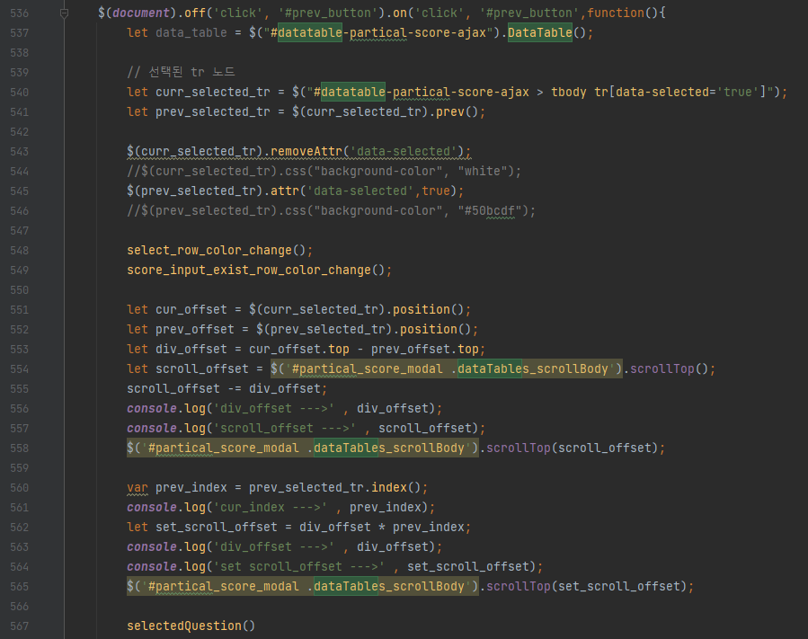
4. 구현 : DataTable scroll 제어
540~541 line -> 현재 선택된 tr노드와 이전 tr 노드를 저장한다.
543~545 line -> data-selected 속성은 현재 선택된 노드(tr태그)를 의미하며, 이전 버튼 클릭 시에 현재 선택된 기준노드에서 이전 tr노드를 선택이 되어진 노드로 변경하는 코드이다.
551~555 line -> 현재노드와 이전 노드의 간격 pixel을 구하는 코드이다.
560 line -> 변경되어지는 선택된 노드는 이전노드임으로 이전노드의 index 번호를 가져오는 코드이다.
562 line -> div_offset 과 prev_index를 곱하면 선택된 노드의 scrollY offset을 구할수 있다.
565 line -> datatable의 scroll 옵션을 활성화하면 .dataTables_scrollBody 클래스의 div가 생성되며 해당 div내 스크롤이 생성된다. 그러므로 해당 div에서 scrollTop 함수를 통하여 최종 scroll offset을 셋팅하면 된다.
※558line은 잘못된 코드(무시)

